Slide 1
Generación de Segmentos Geográficos para el Censo 2022 en áreas urbanas y suburbanas” Hernán Alperin, Verónica Heredia, Manuel Retamozo

Slide 2
Introducción al problema.
¿Que es la segmentación?
Son las tareas que permiten subdividir el radio censal en segmentos.
Para asegurar que todas las viviendas sean censadas, hay que determinar qué área y qué viviendas le corresponden a cada censista.

Slide 3
Tareas: Generar mapas, recorridos, planillas.
16 millones de domicilios.
Carga promedio en zona urbana: entre 30 y 36 viviendas (según la provincia)
Carga promedio en asentamientos: 18 viviendas.
Carga promedio en zona suburbana: 12 a 15 viviendas.
De 8 a 12 hs. de trabajo.
Aprox. 650 mil censistas

Slide 4
Tipos de Radios
Urbano:
población agrupada únicamente
Suburbano:
población agrupada en pequeños poblados o en bordes amanzanados
Notes:
Urbano: población agrupada únicamente, y conformado por manzanas y/o sectores pertenecientes a una localidad.
Suburbano: agrupada en pequeños poblados o en bordes amanzanados de localidades.

Slide 5
Delimitación del segmento
Todo espacio (con o sin viviendas) debe estar asignado a un segmento.
Identificar claramente Inicio y Fin de cada segmento.

Slide 6
Facilitar el recorrido del censista
Evitar
Recorrido discontinuo
Cruce en diagonal
“En lo posible” cruce de avenidas, rutas, vías de ferrocarril o cursos de agua.

Slide 7
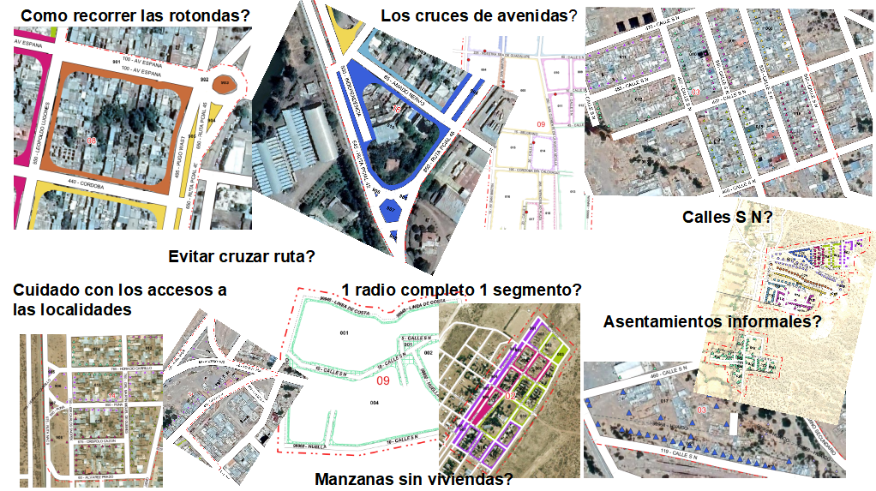
Segmentos
Mapas de análisis

Slide 8
Tipos de Radios Urbanos o parte Urbana de Radios Mixtos
Según distribución de viviendas dada una carga deseada.
Esparcidos: todos los lados con pocas viviendas.
Densos: todas las manzanas con muchas viviendas.
Combinados: situaciones intermedias, algunas manzanas con pocas viviendas o algunos lados con muchas viviendas.

Slide 9
Elementos disponibles, o agrupación elemental.
Conteos: lados o manzanas completas
Listados: direcciones, pisos (no puede haber más de 1 segmento por piso) recorridos o manzanas independientes
Varias combinaciones de ambos.

Slide 10
Algoritmos o Métodos.

Slide 11
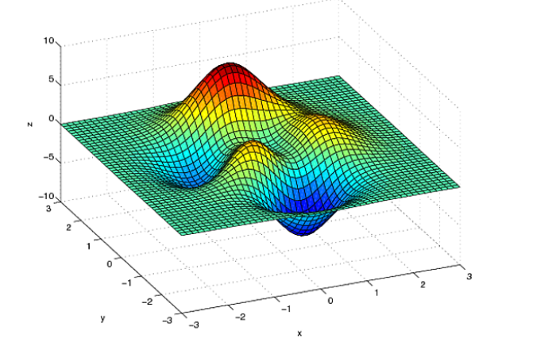
Optimización global
Espacio de soluciones

Slide 12
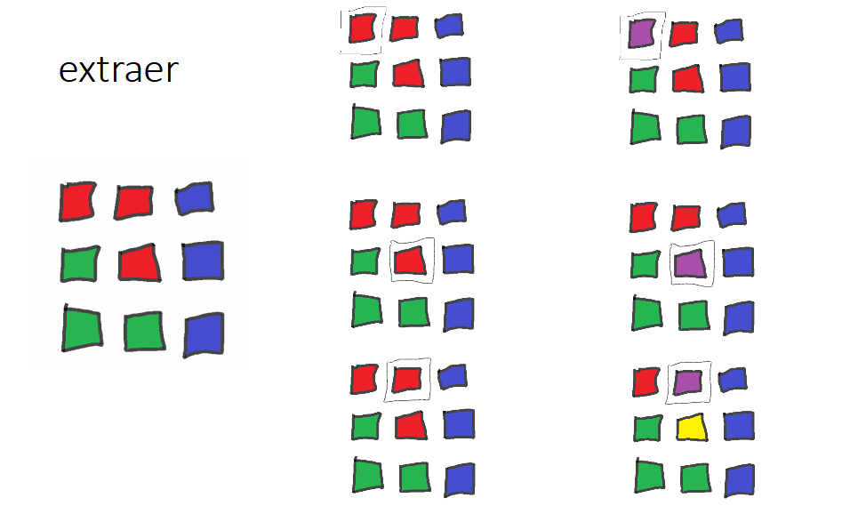
Generación de segmentaciones vecinas
Extraer componente

Slide 13
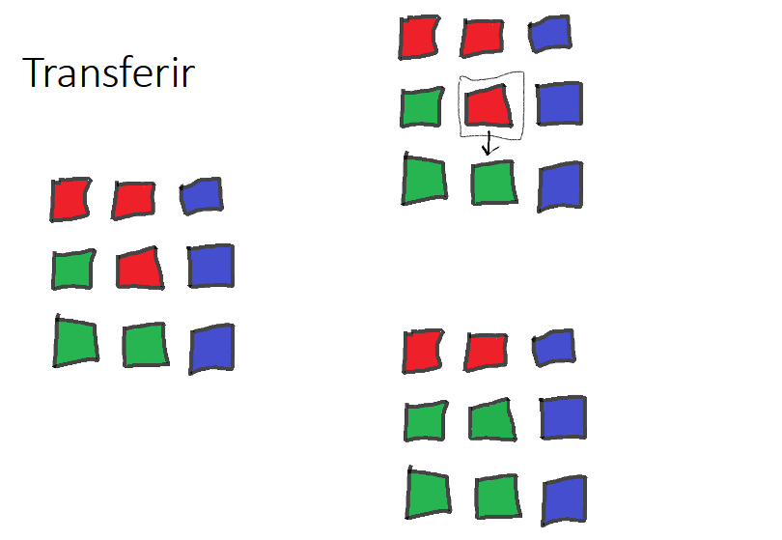
Transferir componente

Slide 14
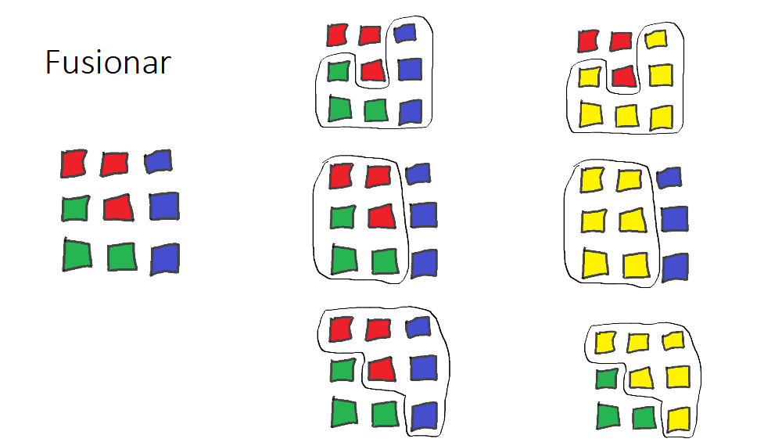
Fusionar componente

Slide 15
Numeración de los segmentos
Cada segmento del radio urbano se identifica con un número de dos dígitos, de 01 en más, dentro del radio.
En el área urbana del radio mixto los segmentos se numeran del 60 en más excluyendo al 90.
El segmento 90 contiene las viviendas colectivas del radio.

Slide 16
Descripción del problema.
Armar el recorrido de 650.000 censistas para que visiten todas las viviendas del territorio siguiendo las reglas definidas en el MANUAL del SEGMENTADOR.

Slide 17
El problema
Un problema de optimización, matemáticamente se formulan como: $Minf\left(x\right)$ sujeto a: $x∈S$, donde $S$ es el conjunto de los valores entre los que podemos buscar la solución, lo que se llama conjunto de soluciones factibles.
En este caso, $S$ es el conjunto de todas las segmentaciones posibles, $x$ es una segmentación y $f\left(x\right)$ es el costo de dicha segmentación.

Slide 18
Función objetivo con costo que incluye penalidad
Cantidad de viviendas por segmento
Cantidad de manzanas por segmento
Tipos de ejes que se cruzan

Slide 19
Espacio factible definido por vecindario de segmentación

Slide 20
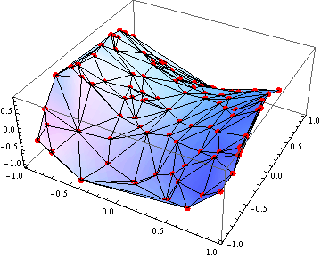
Optimización Discreta
Vecinos se calculan con operaciones elementales
Extraer componente (manzana o lado) de segmento
Transferir componente de un segmento a otro
Fusionar 2 segmentos
OD

Slide 21
Algoritmo para radios esparcidos (lados completos)
Tomar una segmentación inicial y hacer que sea la actual
Calcular todas las segmentaciones vecinas a la actual y elejir una de costo mínimo
Si su costo es menor que el costo de la segmentación actual, hacer ésta la nueva segmentación actual
Si no, la segmentación actual es un mínimo local, terminar.

Slide 22
Algoritmo para radios densos (manzanas independientes)
En cada manzana encontrar el número entero $d_{m}$ más cercano a cantidad de viviendas de la manzana dividido cantidad de viviendas deseada
Hacer ese el número de segmentos en la manzana $m$
Calcular la cantidad de viviendas por segmento en la manzana $m$, $s_{m}=v_{m}/d_{m}$
Cortar el listado de la manzana $m$ cortando a piso enteros anavanzando con segmentos de cantidad de viviendas lo más cercano a $s_{m}$ posible

Slide 23
Algoritmo para radios combinados
Aplicar el algoritmo para radios esparcidos (lados completos)
Para todos los segmentos que superen un valor umbral de viviendas aplicar algoritmo de (listado) manzana independiente
Juntar segmentos con cero o pocas viviendas

Slide 24
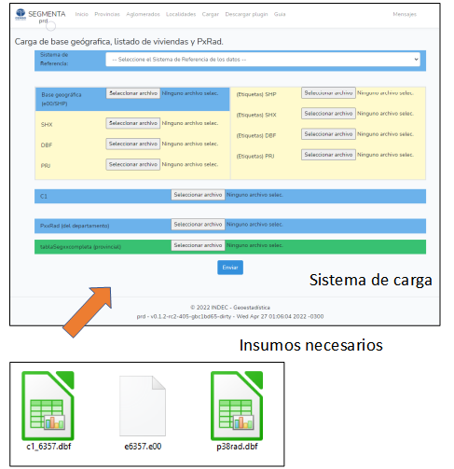
Carga de datos y procesamiento de datos.
DTL

Slide 25
# Software utilizado
L

Slide 26
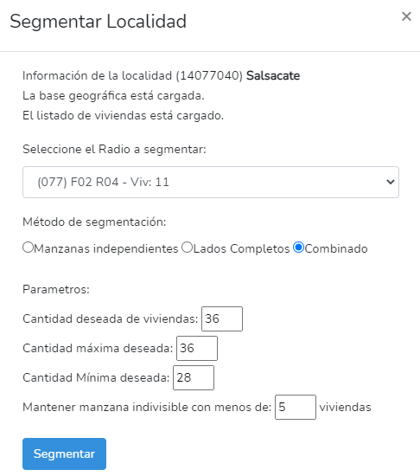
Segmentación.
Parámetros

Slide 27
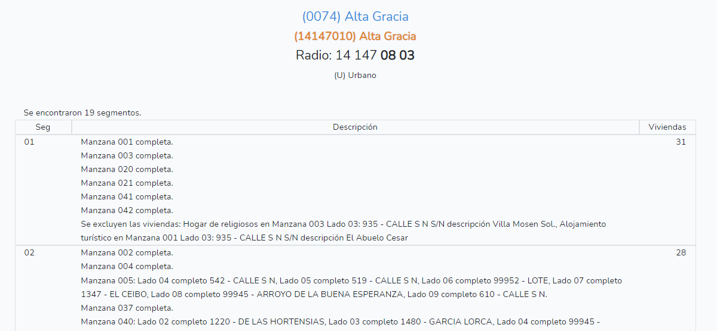
Generación de resumenes.
Resumen R3

Slide 28
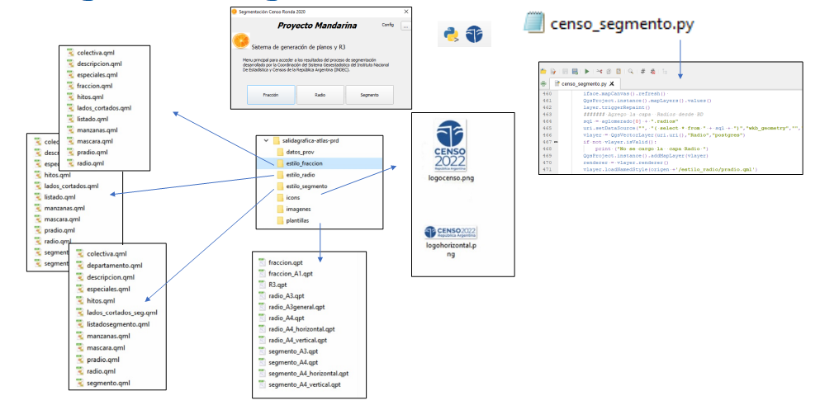
Salidas Gráficas.
Plugin

Slide 29
# Optmización de recursos
* Se redujo el tiempo de armado e impresion de mapas * Se utilizó el complemento atlas para automatizar el armado de los mapas para censistas, jefes de radios, fracciones, departamentos y la planilla de recorrido del censista R3 * Se informatizó y masificó la distribución de planos utilizando formato digital (.pdf .png) * Se fomentó el uso de herramientas de software libre, QGIS

Slide 30
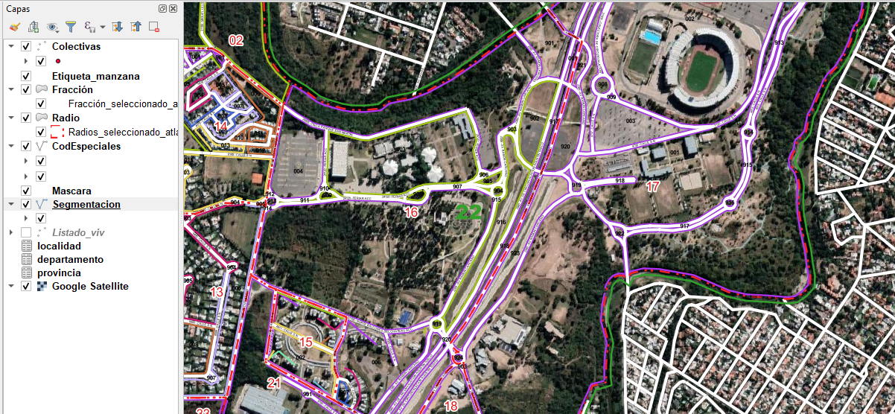
Espacio de trabajo QGIS
Mapa Fracción

Slide 31
Conclusiones.

